Slide 1
Quand la contagion n'est pas identifiable :
borner le capital DORA plutôt que le poser
Quantification du besoin de capital lié à la non-conformité au règlement DORA
Kélian Kaddouri
ENSAE Paris, filière Actuariat · Nexialog Consulting
Mémoire présenté devant l'ENSAE Paris pour l'obtention du diplôme de la filière Actuariat et l'admission à l'Institut des actuaires
Notes:
[0:20] Ne pas lire la slide. Se presenter, annoncer la duree, et poser la
question tout de suite : combien coute en capital de ne pas se conformer a DORA,
et jusqu'ou ce chiffre peut-il etre affirme.

Slide 2
DORA impose une maîtrise, aucun dispositif n'en fait du capital
Non-conformité
à un ou plusieurs
des cinq piliers
Incident TIC
défaillance,
propagation
Perte
opérationnelle
et cyber
Capital
exigence
de couverture
Décision
remédier, détenir
ou transférer
La Formule Standard charge le risque opérationnel au forfait, donc elle est aveugle à la conformité.
Un score qualitatif de conformité ne dit rien du capital qu'une direction des risques doit immobiliser.
À retenir Une exigence de maîtrise sans traduction prudentielle : c'est le vide que ce travail comble.
Source : mémoire, chapitres 1 et 2.
Notes:
[1:30] Le point a faire passer est le MAILLON MANQUANT, pas le reglement. DORA
impose la maitrise de cinq domaines depuis janvier 2025. Aucun module prudentiel
ne traduit ce niveau de maitrise en capital : la Formule Standard charge le
risque operationnel par un pourcentage de primes ou de provisions, donc elle donne
le meme chiffre a une entite exemplaire et a une entite defaillante.
Transition : « la question de ce memoire est donc celle du maillon du milieu. »

Slide 3
Une question en deux temps, et trois apports
Combien coûte en capital de ne pas se conformer à DORA, et jusqu'où ce chiffre peut-il être affirmé ?
Méthodologique
Une cascade dirigée
entre domaines de contrôle,
trois propriétés démontrées
Empirique
Une frontière
d'identifiabilité :
ce que la donnée ne dit pas
Opérationnelle
La donnée manquante
devient une exigence
de reporting
À retenir La seconde moitié de la question fait le travail : elle interdit de publier une précision que la donnée ne porte pas.
Source : mémoire, chapitre 1, section contribution et plan.
Notes:
[1:20] Insister sur la SECONDE moitie de la question. Beaucoup de memoires
repondent a la premiere. Celui-ci mesure aussi ce qu'il ne peut pas affirmer, et
c'est ce qui produit la contribution.

Slide 4
Cinq domaines de contrôle, pas cinq cases à cocher
P1
Gouvernance
du risque TIC
P2
Incidents
gestion, notification
P3
Tests
de résilience
P4
Tiers
prestataires TIC
P5
Partage
sur les cybermenaces
La défaillance de l'un dégrade la capacité de l'entité à tenir les autres : une gouvernance défaillante retarde la détection, une dépendance non maîtrisée ouvre une porte que les tests n'ont pas explorée.
À retenir La non-conformité ne reste pas dans son pilier : elle se propage. En rouge, les deux piliers qui émettent le plus.
Source : mémoire, chapitres 1 et 2 ; matrice de propagation, chapitre 6.
Notes:
[1:00] Ne PAS reciter le reglement. Le seul point : ce sont des domaines de
CONTROLE, et ils interagissent. Les deux piliers en rouge, gouvernance et tiers,
sont ceux qui emettent le plus dans la matrice calibree. Si on demande pourquoi,
la reponse est au chapitre 6 et la figure est en sauvegarde.

Slide 5
La donnée montre la co-occurrence, jamais la direction
Observable
Fréquence des incidents
Sévérité des pertes
Co-occurrence entre piliers
Structure par vecteur d'attaque
Non identifiable
La DIRECTION de la contagion
Quel pilier entraîne l'autre
Une matrice et sa transposée
sont indistinguables
Sept sources, chacune avec son statut de preuve déclaré, de la base versionnée et rejouable à la citation externe non recalculable.
À retenir Cette limite n'est pas un défaut du dispositif de données : elle est structurelle, et elle commande la suite.
Source : mémoire, chapitre 4 (sources et statuts de preuve) et chapitre 8.
Notes:
[1:30] C'est la slide qui PREPARE le coeur. Annoncer les deux colonnes, et
surtout dire que la colonne de droite n'est pas un manque de donnees a combler
par plus de donnees du meme type : elle est structurelle. La demonstration
arrive deux slides plus loin.

Slide 6
D'un état de conformité à une décision, en quatre étages
État de conformité
par pilier,
chaîne de Markov
Quatre canaux
fréquence, détection,
propagation, accumulation
Perte annuelle
fréquence × sévérité,
cascade entre piliers
Capital et décision
quantile à 99,5 %,
remédier ou transférer
Deux canaux sont calibrables sur données, la fréquence et la détection. Deux sont des bornes posées, la propagation et l'accumulation tiers.
À retenir Le modèle est partiellement calibré et partiellement borné, et le document dit lequel est lequel.
Source : mémoire, chapitres 5 à 10.
Notes:
[1:30] Donner la chaine complete en une fois, sans notation. Le point a ne pas
rater : deux canaux CALIBRABLES, deux canaux BORNES. C'est la distinction qui
revient a la fin sur les limites, et c'est elle qui interdit d'additionner les
quatre leviers pour chiffrer une remediation partielle.

Slide 7
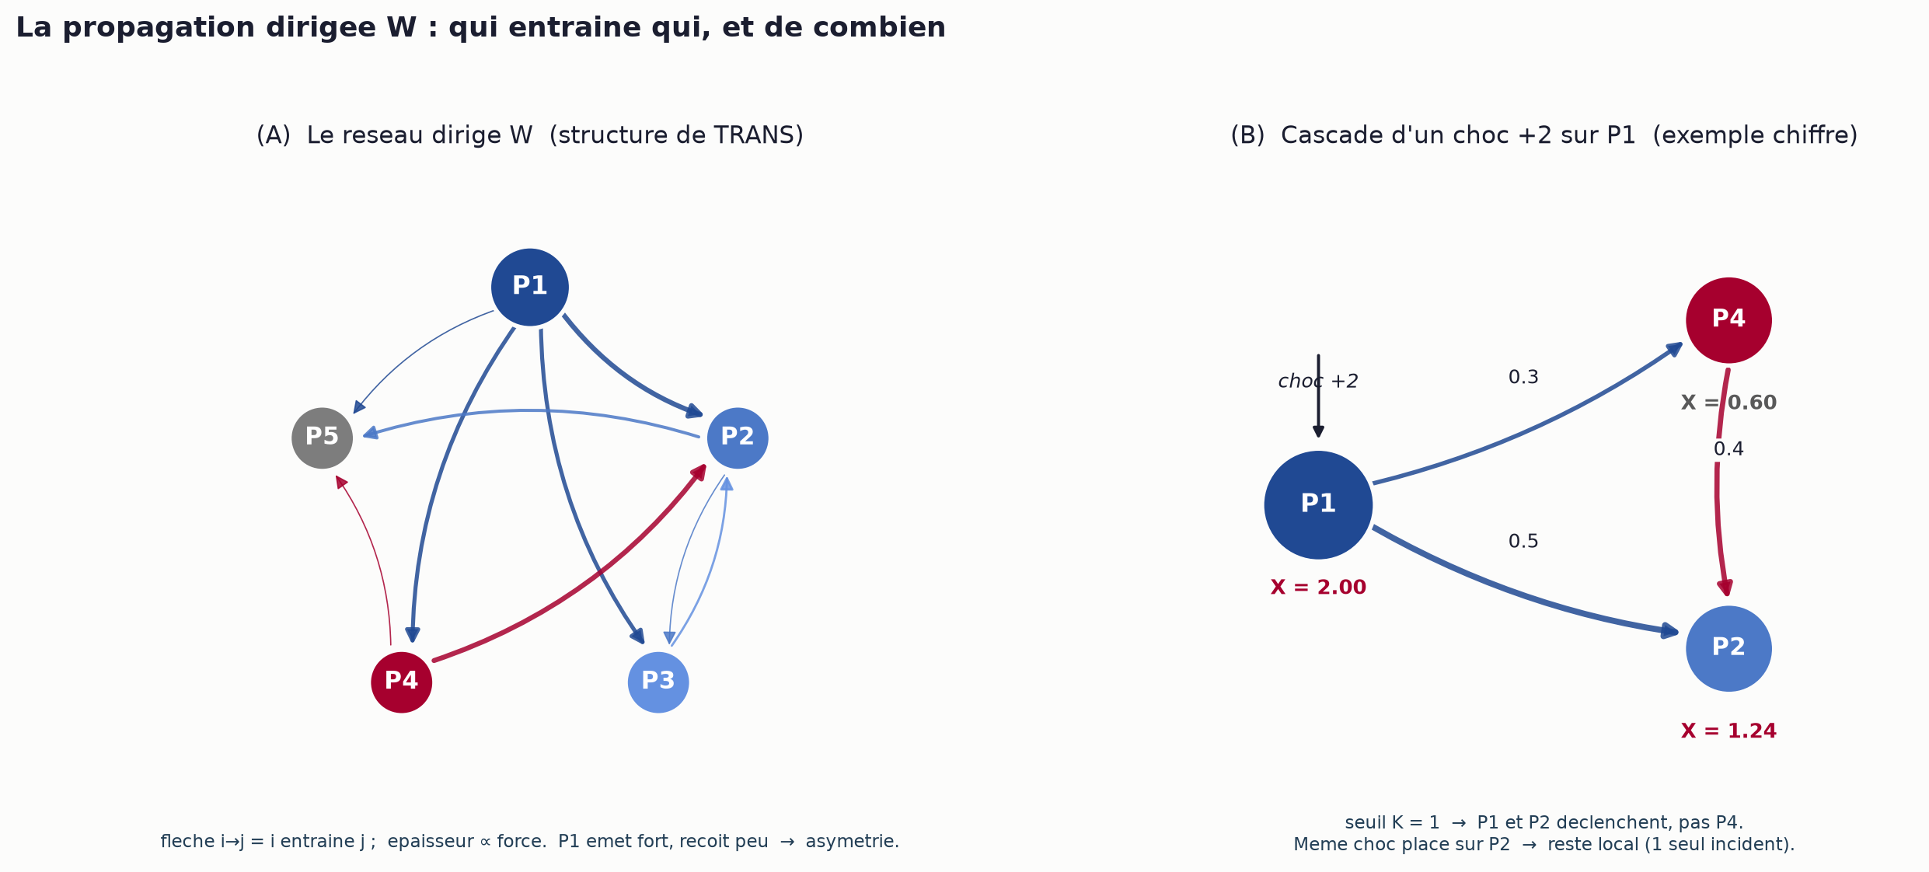
L'ordre de propagation change la criticité, une copule ne le voit pas
À retenir Une copule capture la co-occurrence des pertes, mais symétriquement : elle ne distingue pas ce qui entraîne de ce qui subit.
Source : mémoire, chapitre 6 ; figure produite par le script 29 ; comparaison au jumeau copule, chapitre 10.
Notes:
[1:30] Le point intuitif : une gouvernance defaillante retarde la detection des
incidents ; l'inverse n'est pas vrai au meme degre. Une dependance symetrique
donne le meme nombre dans les deux sens, donc elle ne peut pas servir a
prioriser une remediation. La cascade, si.
Ne PAS entrer dans la normalisation de Leontief : slide de sauvegarde.

Slide 8
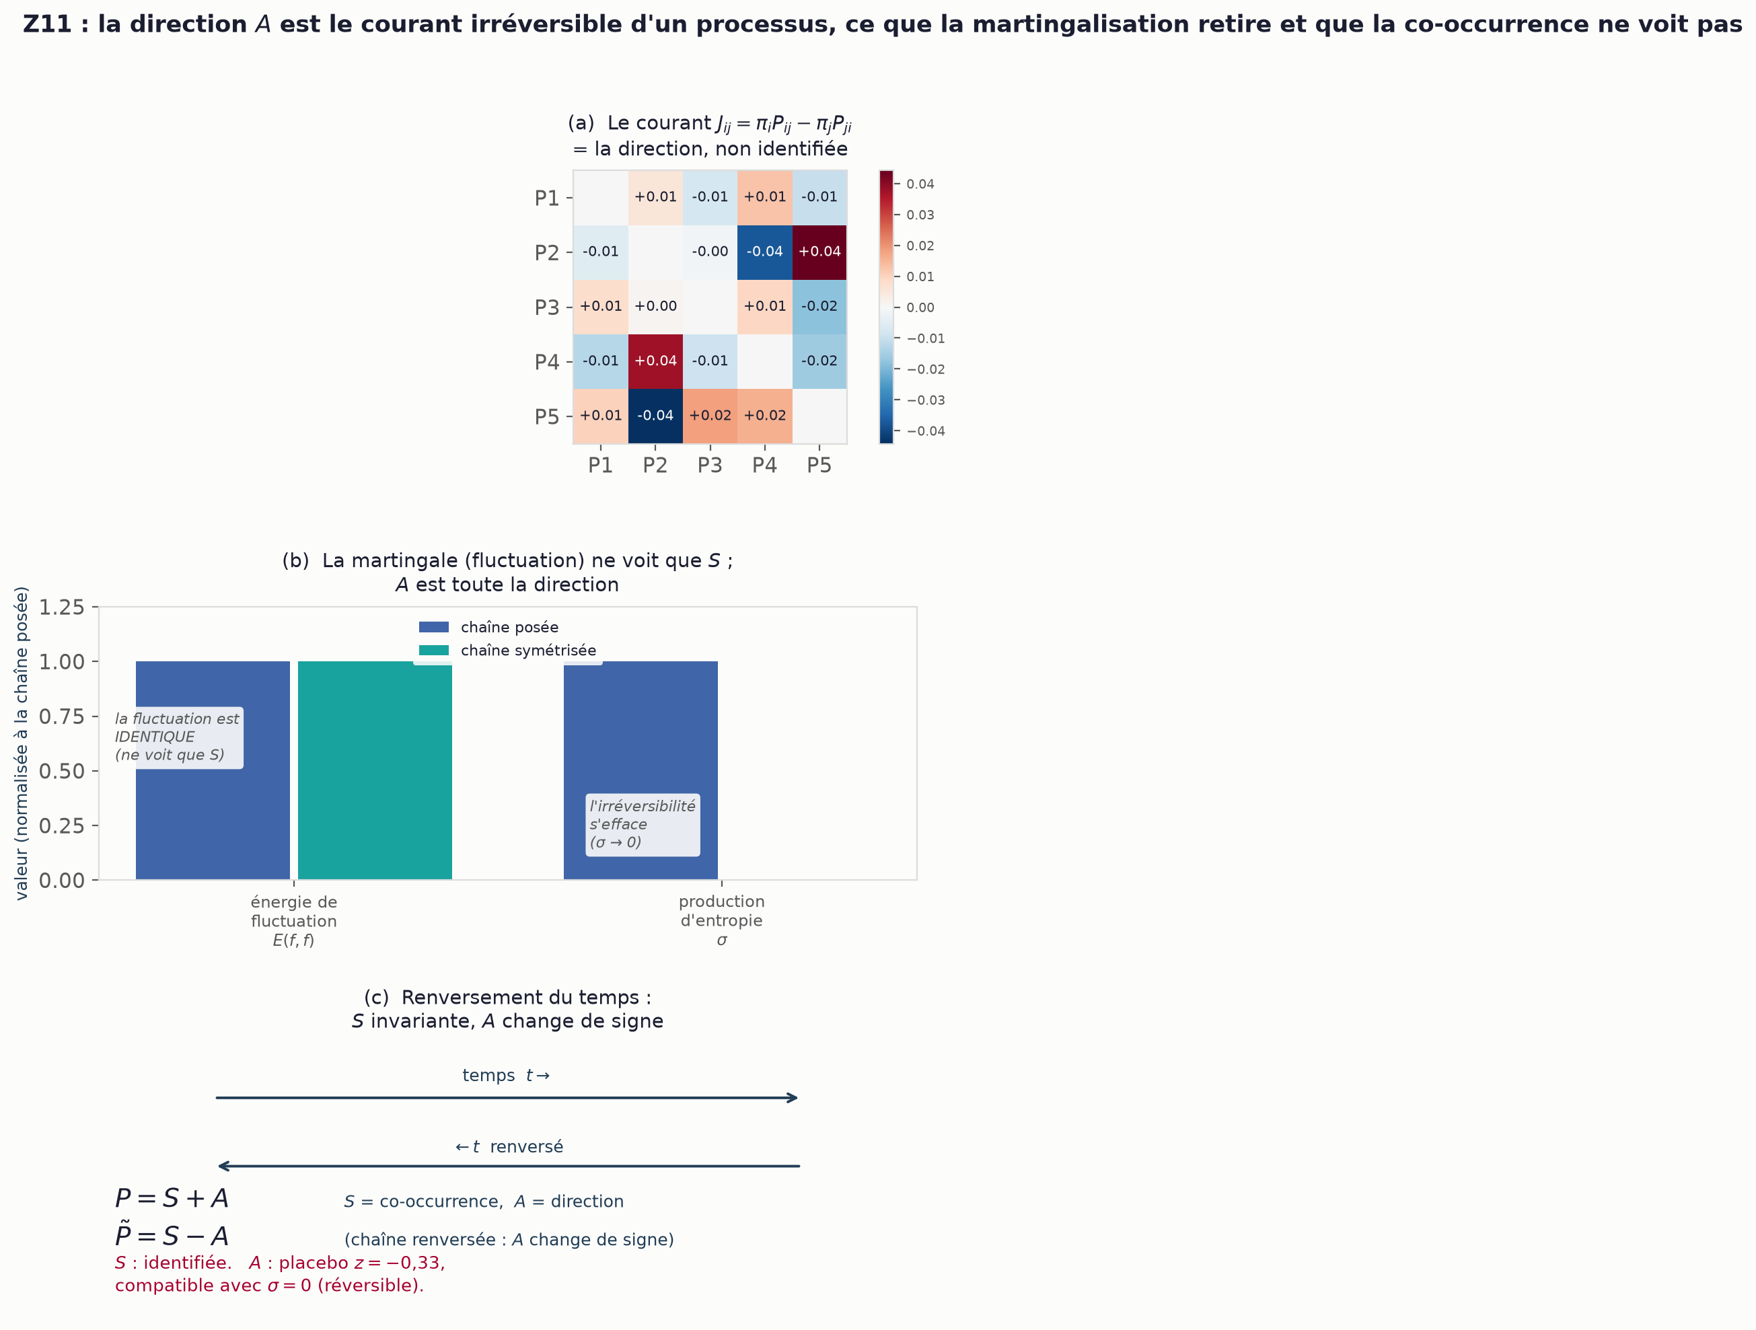
La direction n'est pas identifiable, et c'est un résultat
La matrice se décompose en une partie symétrique et une partie antisymétrique.
La donnée identifie la première, la co-occurrence.
Elle n'identifie pas la seconde, la direction.
Une matrice et sa transposée sont indistinguables pour la donnée, et donnent pourtant un capital et une décision différents.
À retenir Ce n'est pas un échec du modèle : c'est ce qui interdit de publier une direction comme si elle avait été observée.
Source : mémoire, chapitre 8 ; script 40.
Notes:
[2:00] LA SLIDE DU MEMOIRE. Prendre le temps.
Trois phrases : la matrice se decompose en symetrique plus antisymetrique ; la
donnee identifie la co-occurrence, donc la partie symetrique ; une matrice et sa
transposee sont indistinguables pour la donnee et donnent pourtant un capital et
une decision DIFFERENTS.
Dire explicitement : ce n'est pas un echec, c'est un resultat d'identification.
Transition : « la question devient donc : que publie-t-on quand on ne peut pas
identifier ? »

Slide 9
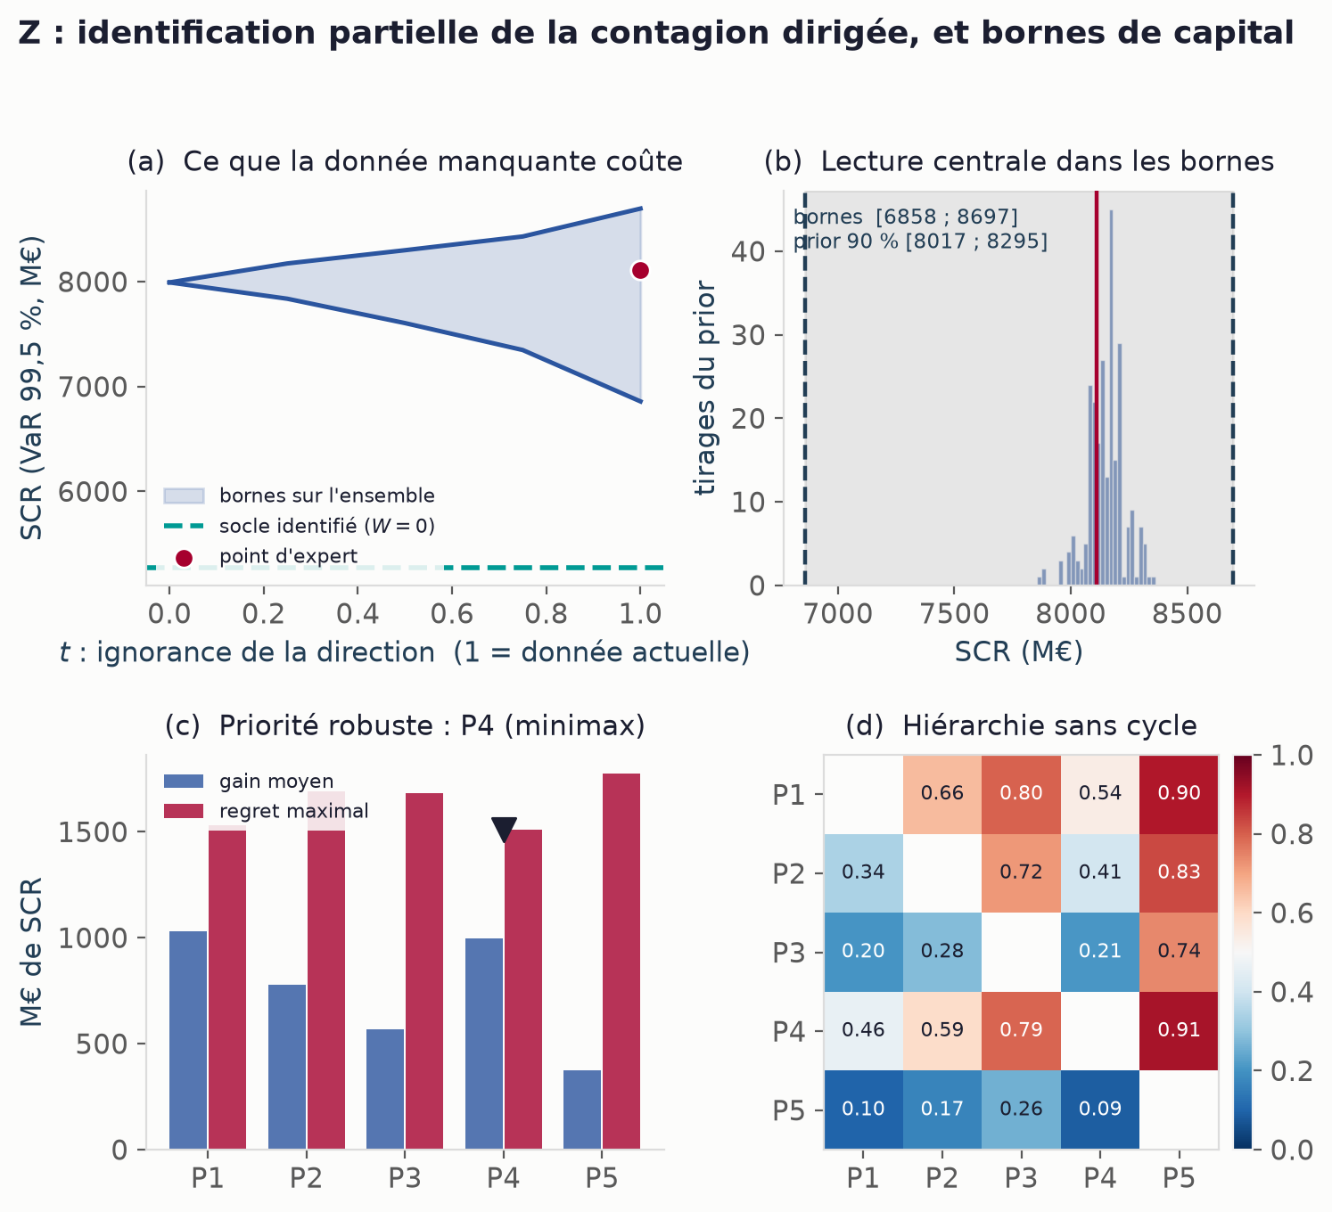
Du point à la bande : borner plutôt que poser
Plutôt que de poser la direction, le capital est borné sur l'ensemble des matrices admissibles.
1 024 sommets, énumérés exhaustivement
L'ignorance directionnelle se paye linéairement, et son coût maximal est connu d'avance : c'est plus favorable qu'un intervalle de confiance ordinaire.
Le niveau affiché reste illustratif.
À retenir La bande est le résultat rigoureux : elle quantifie une incertitude structurelle au lieu de la masquer.
Source : mémoire, chapitre 9 ; scripts 30 et 40.
Notes:
[2:00] Le mecanisme : plutot que de poser la direction, on borne le capital sur
l'ENSEMBLE des matrices compatibles avec ce que la donnee identifie. 1 024
sommets, enumeration exhaustive, donc pas un echantillonnage.
Le point qui plait a un jury : le cout de l'ignorance est LINEAIRE et son maximum
est connu d'avance, ce qui est plus favorable qu'un intervalle de confiance
ordinaire.
Precaution a exprimer : le NIVEAU affiche est illustratif ; c'est le rapport et la
hierarchie qui sont defendus.

Slide 10
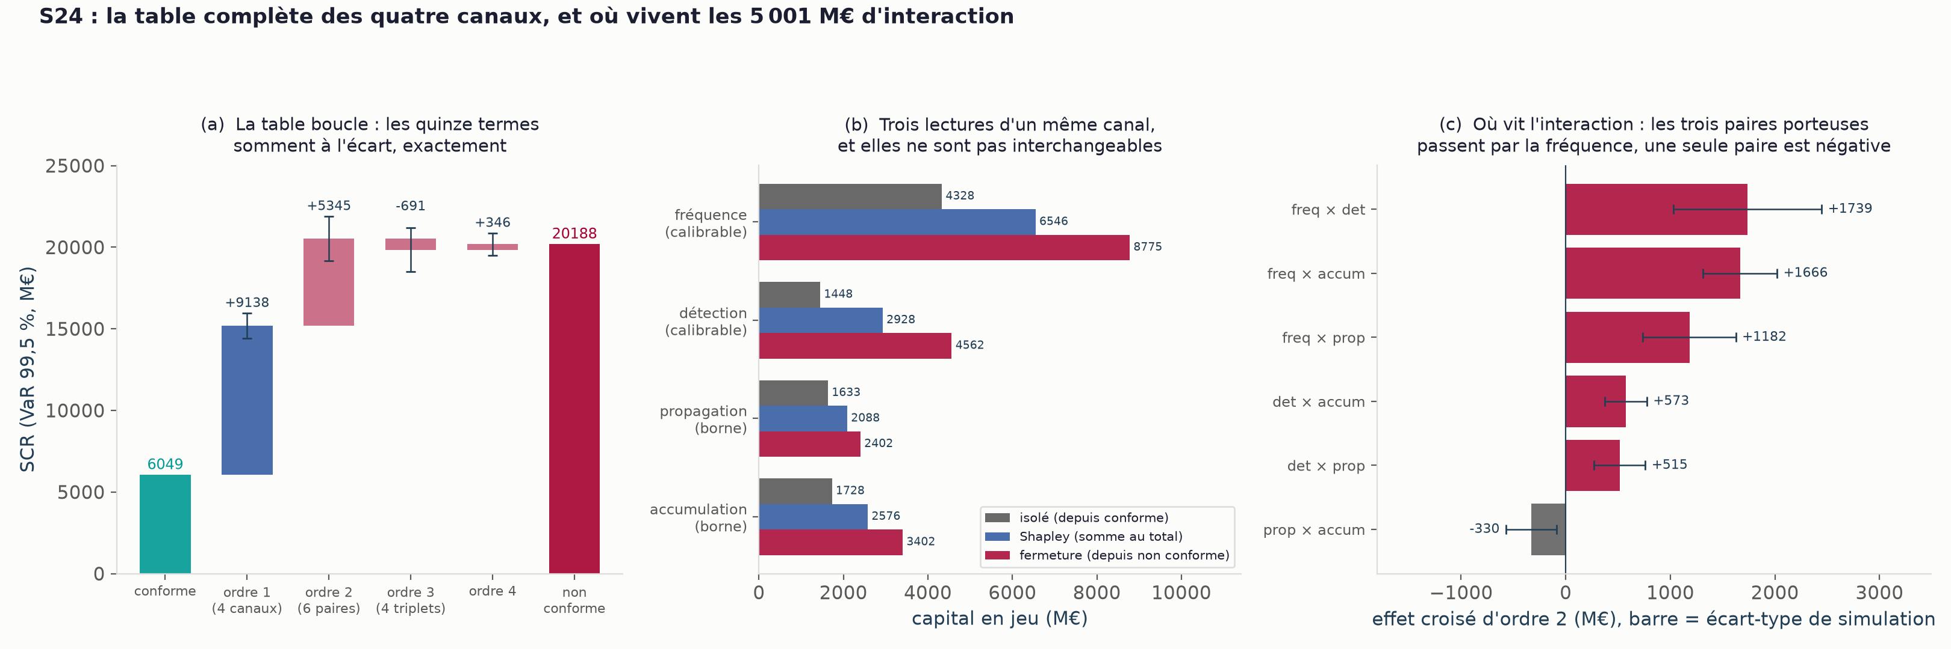
Quatre canaux déplacés, et leurs effets ne s'additionnent pas
Au secteur : besoin de capital de 6 049 à 20 188 M€, facteur 3,34. La non-conformité n'ajoute aucune pénalité, elle déplace quatre paramètres de la loi de perte.
Canaux isolés 9 138 M€ Écart total 14 139 M€ Interaction 5 001 M€, soit 35 %
À retenir Remédier un canal rapporte davantage à une entité défaillante partout : c'est la colonne de fermeture qu'un plan doit citer.
Source : mémoire, chapitre 10 ; scripts 43 et 68.
Notes:
[1:40] Trois nombres, pas plus : 9 138, 14 139, 5 001.
Dire le mecanisme : les canaux isoles ne somment pas au total parce que la
cascade est super-additive SUR SES CANAUX. Ajouter aussitot la nuance qui evite
une erreur : elle est quasi additive sur les PILIERS, et l'additivite des COUTS
au sein d'un sinistre est une troisieme chose, une hypothese non testee.
NE JAMAIS additionner les quatre leviers pour chiffrer une remediation partielle :
deux des quatre sont des bornes posees, pas des budgets.

Slide 11
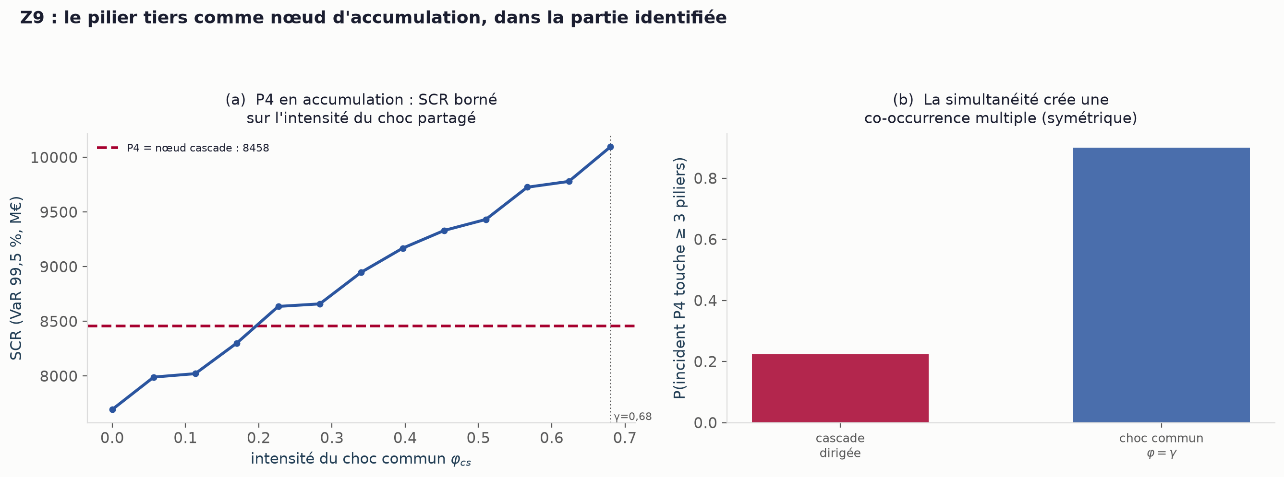
Le pilier des tiers concentre, il ne propage pas seulement
Un prestataire commun crée un choc partagé entre entités : ce n'est plus de la contagion, c'est de l'accumulation.
À retenir C'est exactement ce que DORA demande de cartographier : la dépendance à des prestataires TIC critiques.
Source : mémoire, annexe C (adaptations par pilier) ; script 22.
Notes:
[1:00] Distinguer les deux mecanismes, parce qu'un jury les confond souvent :
la CONTAGION va d'un pilier a l'autre dans une meme entite ; l'ACCUMULATION vient
d'un prestataire commun a plusieurs entites. Le modele porte les deux, par deux
canaux differents.
Reserve a exprimer si on insiste : le canal d'accumulation est une borne posee,
pas une calibration.

Slide 12
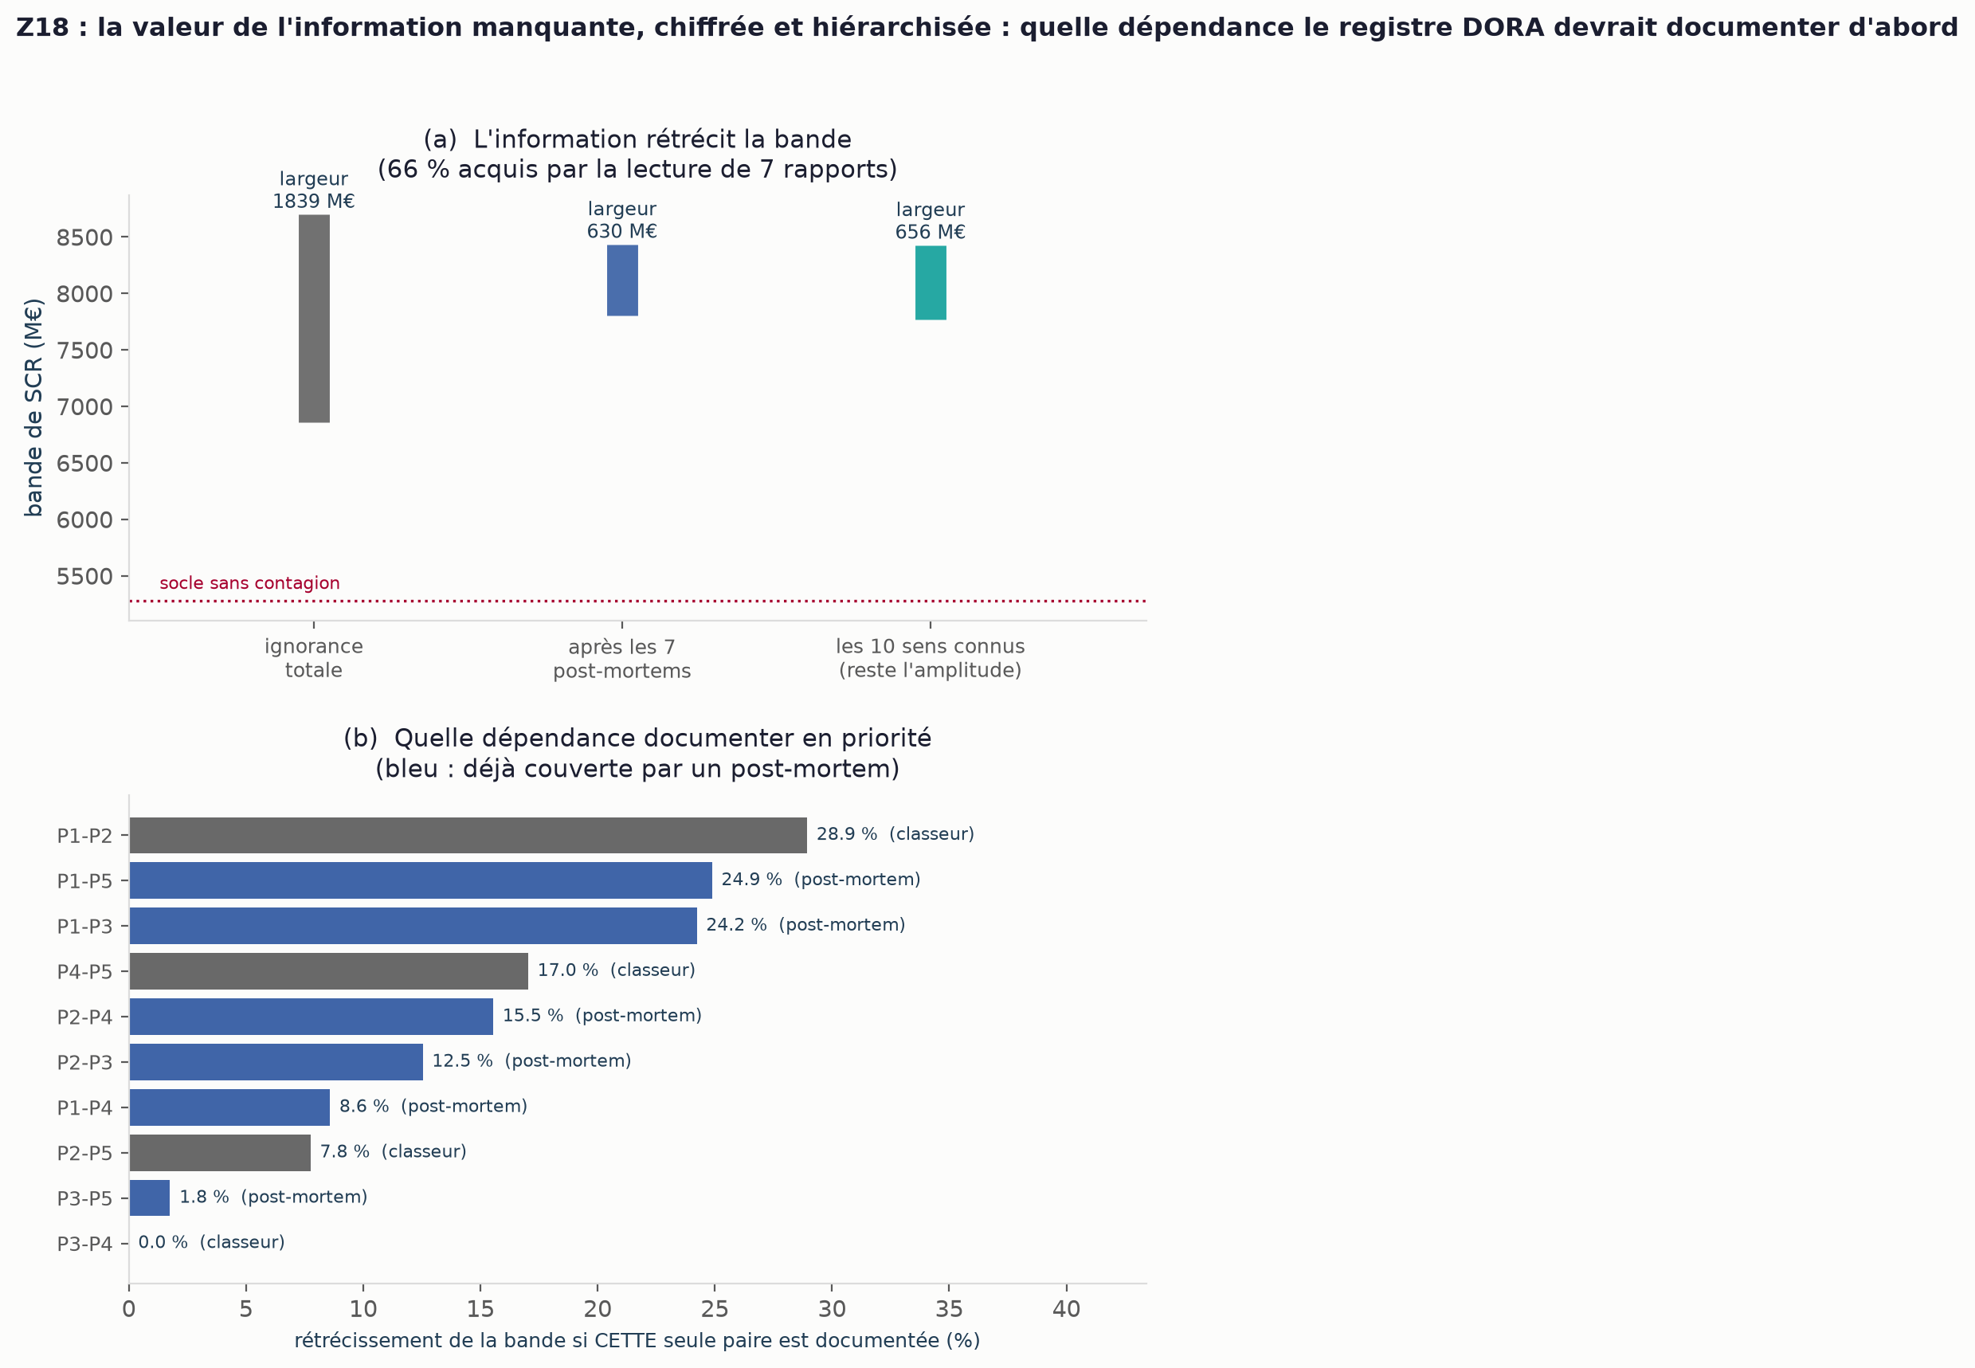
La donnée manquante devient une exigence de reporting
Quatre champs de registre, hiérarchisés par ce qu'ils resserrent :
· horodatage des incidents
· domaine de contrôle touché
· cause commune consolidée
· champs renseignés obligatoires
À retenir Le registre d'incidents devient un instrument de capital : chaque champ renseigné resserre la bande.
Source : mémoire, chapitre 12 ; script 55.
Notes:
[1:40] L'UNE DES DEUX SLIDES LES PLUS IMPORTANTES, avec la non-identifiabilite.
C'est la que la limite devient un livrable : le modele ne dit pas seulement
« il manque une donnee », il dit LAQUELLE et CE QU'ELLE RAPPORTE en resserrement
de bande.
C'est aussi la recommandation la plus directement actionnable par une direction
des risques, et celle qu'une relecture de praticien a confirmee comme deja
pratiquee sous une autre forme.

Slide 13
Trois décisions, et une confusion à ne pas commettre
Remédier
Prioriser les canaux
calibrables :
fréquence et détection
Détenir
Le capital immobilisé
coûte chaque année,
pas une seule fois
Transférer
Comparer au prix
de marché du même
risque
Une borne de capital n'est pas un budget de remédiation : deux des quatre canaux sont des bornes posées, et leur part n'est pas une enveloppe à dépenser.
À retenir Le bénéfice d'une remédiation a deux composantes, et la plus grosse n'est pas le capital libéré mais la perte évitée.
Source : mémoire, chapitre 10 ; scripts 50 et 83.
Notes:
[1:20] Les trois decisions, puis la mise en garde, qui est le vrai message.
Si on demande un chiffre de retour sur investissement : le retour calcule sur le
seul portage de capital est un MAJORANT, pas un plancher, parce que la seconde
composante du benefice, la sinistralite evitee, n'est pas monetisee dans ce
calcul. Ne pas donner le nombre d'annees sans dire le sens de la borne.

Slide 14
Ce que ce travail n'établit pas, et ce qui tient malgré cela
Non établi
Direction de contagion non identifiée
Niveau absolu illustratif,
borne supérieure à l'entité
Incertitude de queue large
Deux canaux bornés, non calibrés
Établi malgré cela
Le signe et l'ordre de l'écart
La hiérarchie des piliers
Le cadre de bornage et son coût
La recommandation de reporting
La priorité de collecte de données
À retenir Ces limites sont publiées, pas concédées : une thèse de départ a été réfutée par son auteur et un chiffre requalifié en borne.
Source : mémoire, chapitre 11, table des limites en deux colonnes.
Notes:
[1:10] Presenter les deux colonnes ENSEMBLE, jamais la gauche seule.
Insister sur un point que le texte de l'Institut recompense explicitement : la
non-transitivite, qui donnait son titre au projet, a ete REFUTEE par son auteur,
et le chiffre d'entite a ete requalifie en borne superieure. Ce sont des
resultats, pas des faiblesses.

Slide 15
Trois messages
1. La non-conformité à DORA se traduit en coût de risque et en capital, par le déplacement de quatre paramètres de la loi de perte.
2. La dépendance directionnelle ne doit pas être calibrée sur des données qui ne l'identifient pas.
3. La limite de données devient une recommandation actionnable pour l'entité et pour le régulateur.
Quand la dépendance n'est pas identifiable, la bonne réponse actuarielle n'est pas la fausse précision : c'est une borne, une hiérarchie de données et une décision mieux informée.
Source : mémoire, chapitre 13.
Notes:
[0:30] Trois phrases, puis la phrase encadree, dite lentement et sans la lire mot
a mot. C'est la derniere chose que le jury entend avant les questions : elle doit
etre la reponse a la question posee au debut.

Slide 16
Questions
Conformité
Quatre canaux
Perte annuelle
Capital borné
Slides de sauvegarde disponibles : sources, paramètres, sévérité, cascade, identifiabilité, bande, canaux, tiers, limites, glossaire.
Notes:
Slide sobre. Garder l'architecture visible pendant les questions : elle sert de
point d'appui pour repondre en montrant ou se situe la question.
Les dix slides de sauvegarde suivent. Les appeler a la voix.

Slide 17
Annexes
Notes:
Slide de separation. Ne pas commenter.

Slide 18
Sept sources, et chacune avec son statut de preuve
Sévérité en euros : base internationale de pertes opérationnelles
Chronologie de brèches : fréquence et étude d'événement
Corpus de rapports post-mortem : structure de la direction
États réglementaires publiés : quatre bilans réels, anonymisés
Comptage d'incidents par vecteur : structure, jamais niveau
Étude de marché cyberassurance : contexte, aucune calibration
Deux statuts distingués : versionné et rejouable, ou citation externe non recalculable
Source : mémoire, chapitre 4 ; scripts 62 et 63.
Notes:
Si le jury demande la tracabilite : chaque nombre publie sort d'un script versionne, et un harnais verifie les 2 346 nombres du document.

Slide 19
Les paramètres, et ce qui est estimé, posé ou gelé
Sévérité : loi de Pareto généralisée au-delà du seuil, indice de queue 0,5954
Seuil 20,03 M€, 91 excès, calibration gelée depuis le 7 août 2026
Fréquence : binomiale négative, validée hors échantillon
Gain de propagation : trois valeurs POSÉES, 0,45 / 0,68 / 0,90
Le capital est croissant en ce gain : l'ordre suffit, l'amplitude est un scénario
Source : mémoire, annexe D ; scripts 07, 08b, 63 et 66.
Notes:
Le point qui desamorce la question sur les valeurs posees : la these ne depend pas de leur niveau mais de leur ORDRE, et la monotonie est demontree.

Slide 20
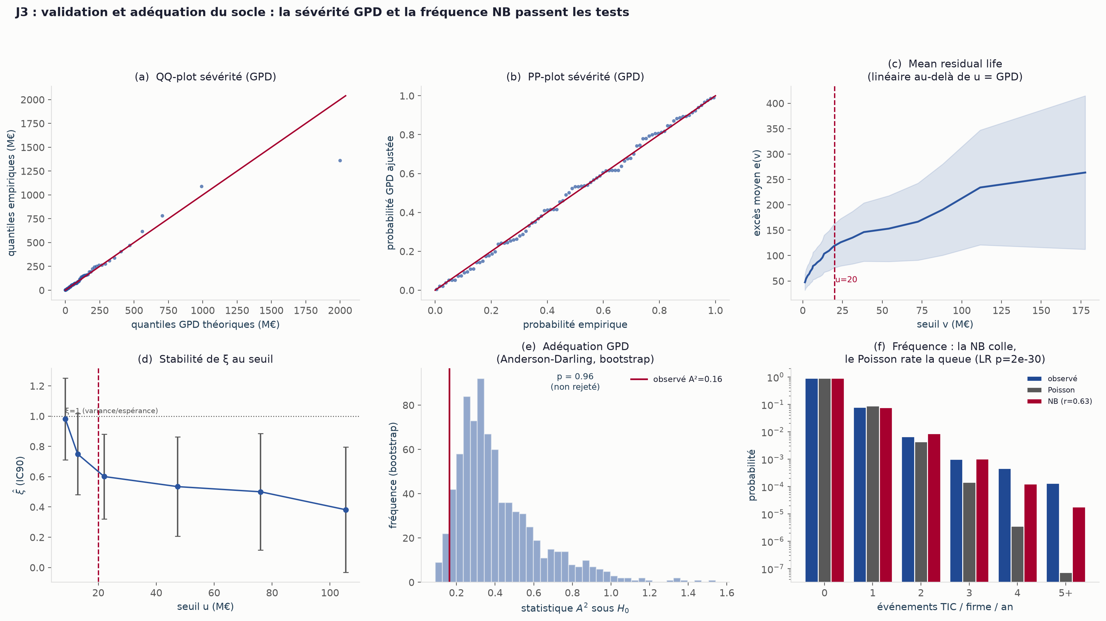
Pourquoi une loi de valeurs extrêmes pour la sévérité
Source : mémoire, chapitre 5 ; scripts 07 et 47.
Notes:
Deux theoremes autorisent l'extrapolation au-dela du plus grand sinistre observe. L'ajustement passe Anderson-Darling et Kolmogorov-Smirnov. Le backtest hors echantillon valide la FORME de la queue ; le NIVEAU derive, et c'est declare.

Slide 21
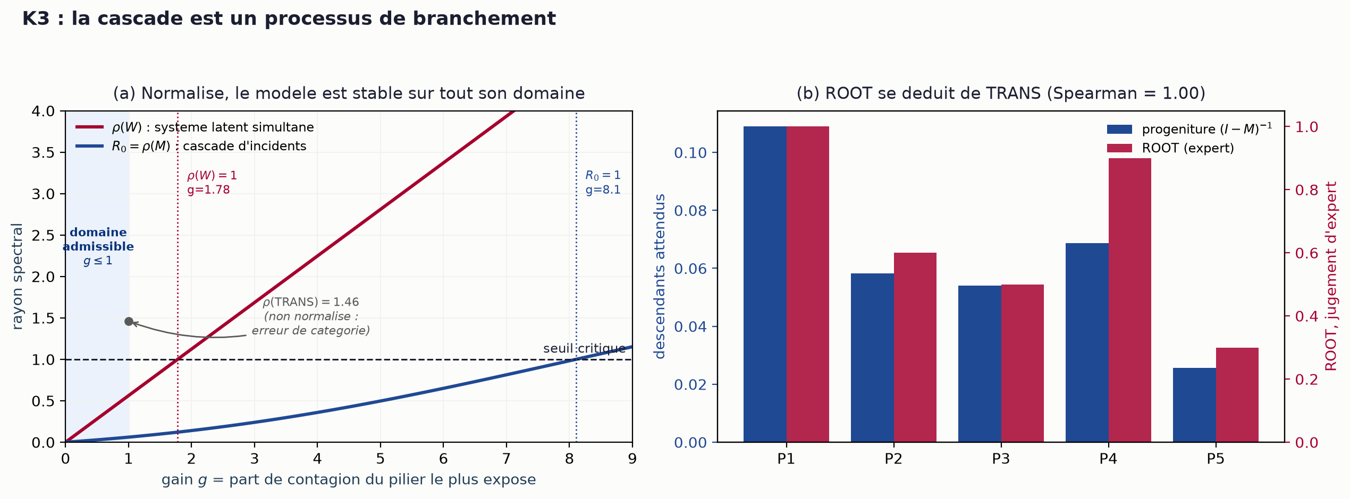
La cascade est un processus de branchement sous-critique
Source : mémoire, chapitre 6 ; script 03.
Notes:
Rayon spectral 0,506, taux de reproduction 0,054 : la cascade s'eteint. La normalisation de Leontief garantit que le pilier le plus prolifique engendre au plus g descendants directs.

Slide 22
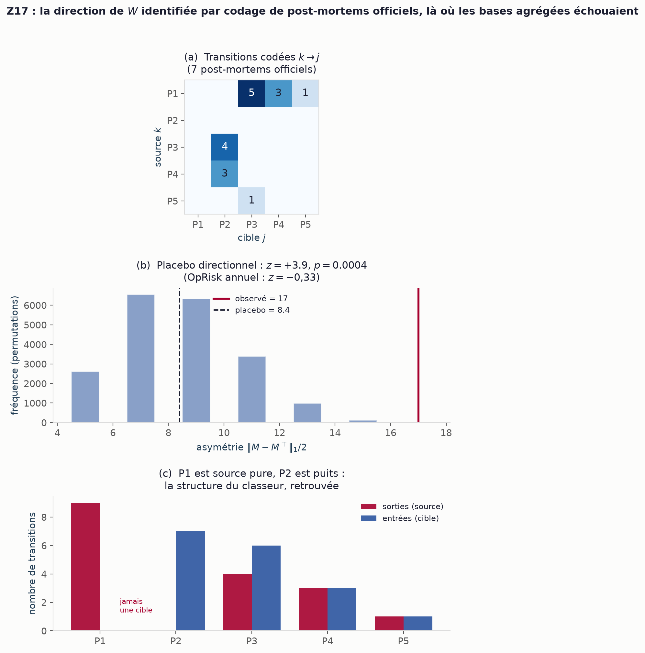
Ce que le corpus documentaire corrobore, et ce qu'il ne lève pas
Source : mémoire, chapitre 8 ; scripts 53, 59 et 64.
Notes:
Le corpus donne un signal de direction, mais il porte un biais de narration : une narration choisit un ordre. Le biais est MESURE, borne et non leve. Une relecture de praticien a donne un exemple compatible avec les deux explications, ce qui corrobore la frontiere et non la matrice.

Slide 23
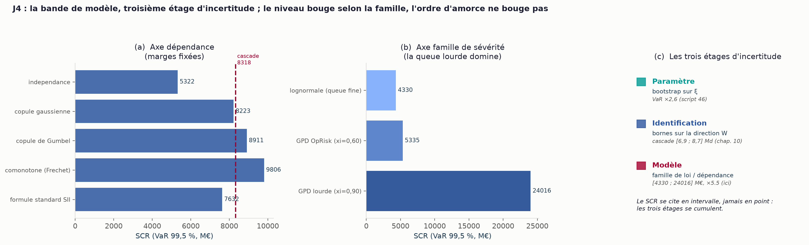
La bande de capital et ses trois étages d'incertitude
Source : mémoire, chapitre 11 ; script 48.
Notes:
Trois etages a ne jamais fondre en une seule barre : le bruit de calcul, reductible par la machine ; l'incertitude de parametre, portable par un intervalle ; et l'ambiguite de famille, epistemique, qui ne se moyenne pas.

Slide 24
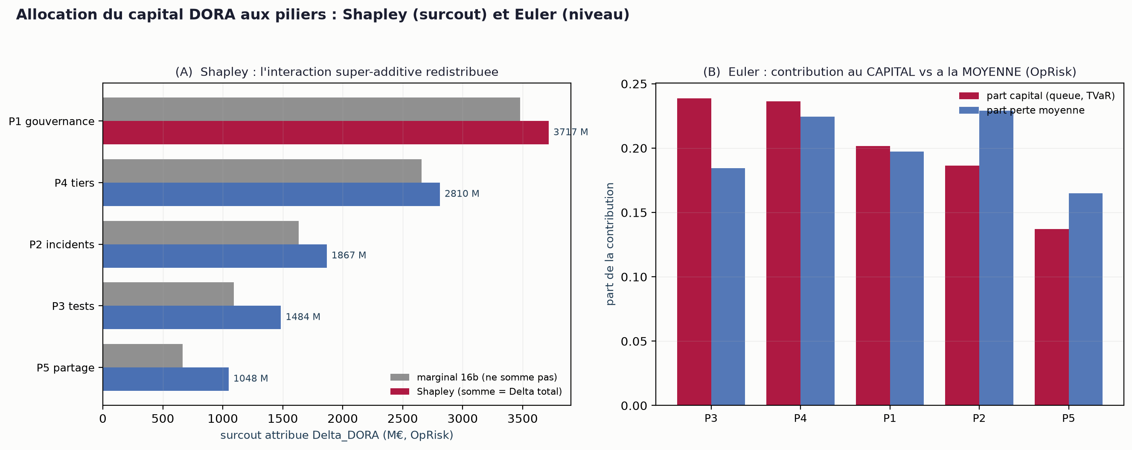
L'attribution par canal : trois lectures, non interchangeables
Source : mémoire, chapitre 10 ; scripts 68 et 82.
Notes:
Isolee, fermeture et Shapley repondent a trois questions differentes. Shapley est la seule colonne additive, mais c'est une CONVENTION d'attribution : deux canaux sur quatre sont des bornes, leur part n'est pas un budget. L'intuition suffit, ne pas ecrire la formule.

Slide 25
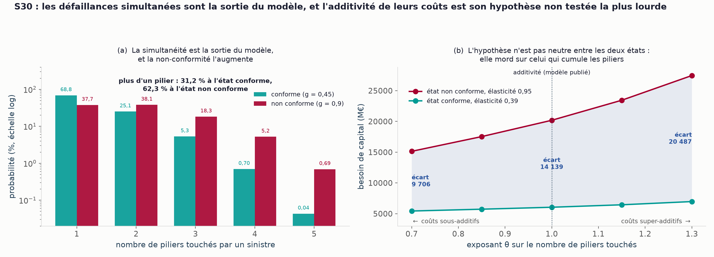
Défaillances simultanées : une sortie du modèle, pas une lacune
Source : mémoire, annexe D ; script 74.
Notes:
PIEGE DE PREMISSE FREQUENT. A l'etat non conforme, 62,31 % des sinistres touchent plus d'un pilier, contre 31,15 % a l'etat conforme. La loi est EXACTE, par enumeration de la progeniture, donc citable sans bruit.

Slide 26
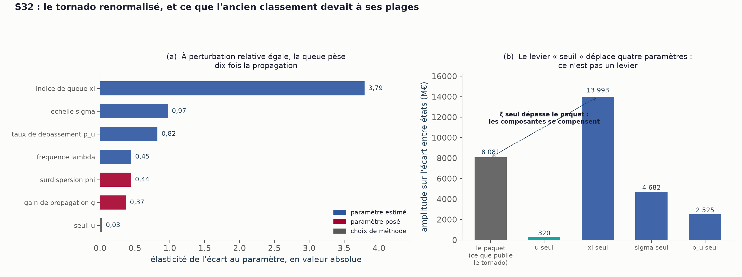
Les hypothèses, par ordre de ce qu'elles coûtent
Source : mémoire, annexe D ; scripts 76 et 81.
Notes:
Resultat contre-intuitif a assumer : la fragilite est dans l'ajustement de valeurs extremes, PAS dans la contagion. L'hypothese la plus lourde et non testee est l'additivite des couts au sein d'un sinistre.

Slide 27
Glossaire
DORA : règlement européen sur la résilience opérationnelle numérique
SCR : capital de solvabilité requis sous Solvabilité II
VaR : quantile de la charge annuelle agrégée, ici à 99,5 %
Quantile de sévérité : quantile d'un sinistre isolé, ce n'est pas un capital
GPD : loi de Pareto généralisée, pour les excès au-delà d'un seuil
Copule : structure de dépendance symétrique, sans direction
Shapley : convention d'attribution d'un effet total entre leviers
Cascade : propagation dirigée entre domaines de contrôle
Source : mémoire, annexe F, table des notations.
Notes:
La distinction en rouge est celle qui a produit une confusion en seance le 7 aout 2026 : le quantile de severite d'un sinistre n'est pas une mesure de capital.

